Slide 1
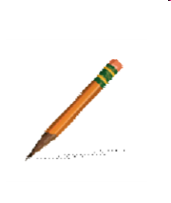
der Bleistift

Slide 2

der Farbstift

Slide 3
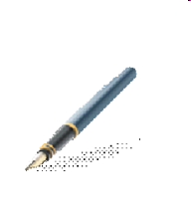
der Füller

Slide 4
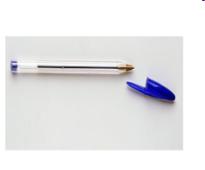
der Kuli

Slide 5
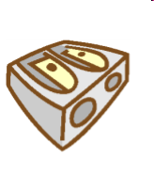
der Spitzer

Slide 6
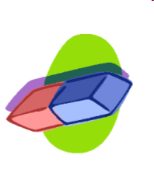
der Radiergummi

Slide 7

die Schere

Slide 8
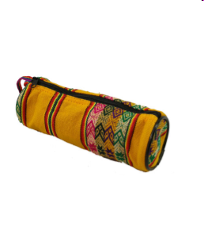
das Mäppchen

Slide 9
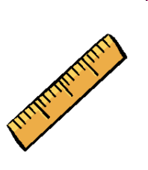
das Lineal

